Slide 1

中考复习
第23题党史专题之二
学党史、悟思想
关键问题14.
如何理解只有共产党、社会主义才能救中国、发展中国，走中国特色社会主义道路是历史的必然。

Slide 2
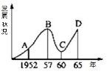
牛刀小试
1. 建国初期土地改革时的“分地”与1979年农村实行家庭联产承包责任制时的“分地”相比，两者共同之处有（ ）
①都调动了农民的生产积极性
②都促进了农村经济的发展
③农民都获得了土地所有权
④增强了民族自豪感
A. ①② B. ②④ C. ①③ D. ②③
2.下图反映了新中国成立后国民经济的发展状况，其中出现 B 点到 C 点变化的主要原因是因为当时中国（ ）
A.进行了“文化大革命”
B. 进行了城市经济体制改革
C. 走上了农业生产合作化道路
D. 开展了“大跃进”和人民公社化运动

Slide 3
3.1947年，中国共产党颁布《中国土地法大纲》推动解放区土改运动的发展。1948年，中共中央起草了《新解放区土地改革要点》，对新解放区的土改政策又作了许多明确的规定，解放区的土地改革运动有了深入的发展，到1948年下半年，解放区大约有1亿农民分得了土地。材料强调了（ ）
A. 广大农民群众分得了土地
B. 土地改革为解放战争提供了重要的物力保障
C. 废除了封建剥削的土地制度
D. 土地改革的发展得益于中国共产党的领导

Slide 4
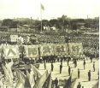

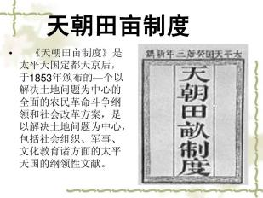
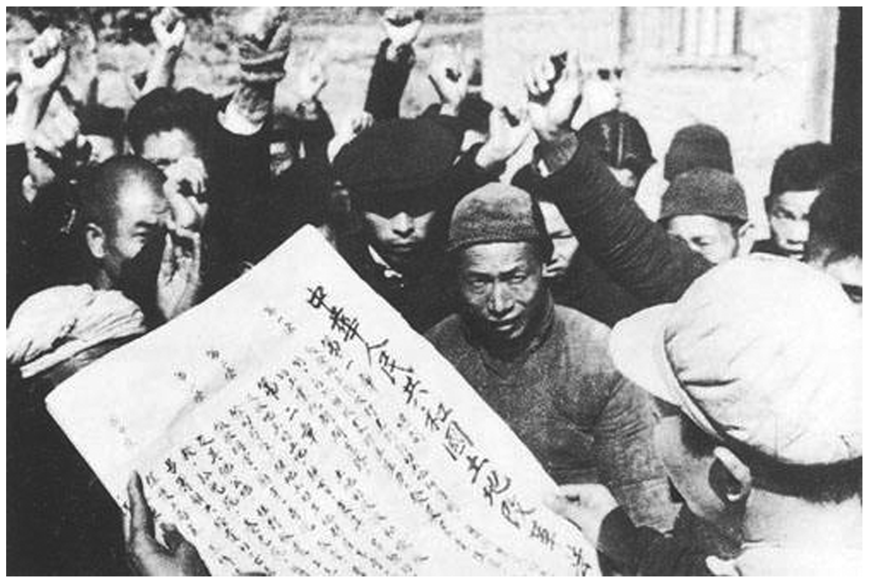
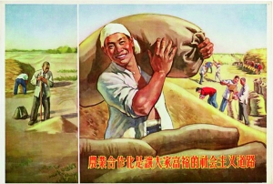
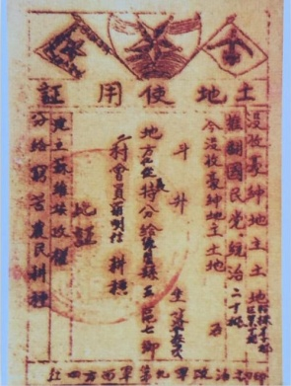


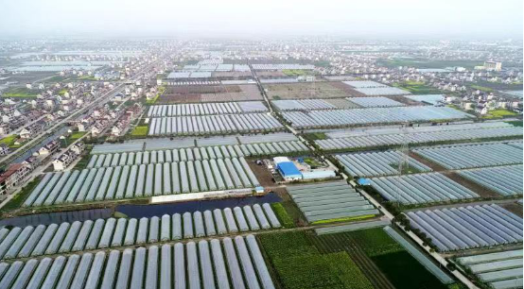
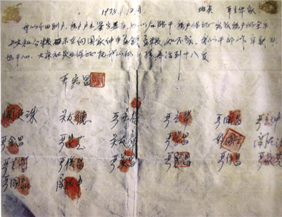
【图说历史】
为庆祝中国共产党成立100周年，城南中学准备举办一场主题展览活动，以下为展览活动所需图片，
（1）请同学们挑选图片进行分类，并说出分类的依据。
（2）将这些图片填入下面年代尺中。
（3）书写图片1、3、4、5、8的介绍词。
图3
图4
图5
图1
图2
图8
图9
图6
图7
图10

Slide 5
党的土地政策历程年代轴
新民主主义革命时期（开始于1919年）
中国特色社会主义新时代
社会主义革命和建设时期
改革开放和社会主义现代化建设新时期
1919
1921
根据地的土地革命
1949
1978
2012
1947年土地改革“耕者有其田”
农业合作化运动
人民公社化运动
家庭联产承包责任制
多措并举，振兴乡村
五四运动
中共一大召开
新中国成立
土地改革
十一届三中全会召开
中共十八大召开

Slide 6
小组讨论
由中共的土地政策的发展历程我们可以得到什么启示?
（1）坚持中国共产党的正确领导；
（2）政策的调整必须从人民利益出发，要提高农民的生产积极性；
（3）政策的调整要从国情出发，与时俱进，应根据当时的主要矛盾来制定；
(4)坚持绿色富国、绿色惠民,走绿色发展道路,因地制宜,发展特色农业。
… …

Slide 7
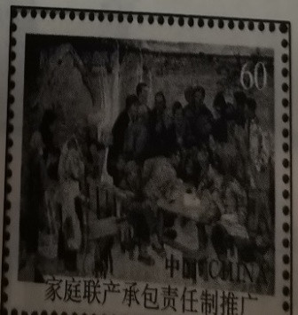
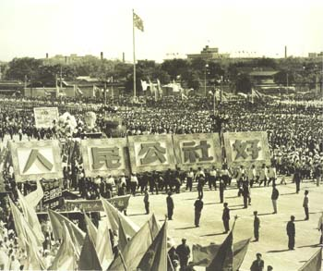
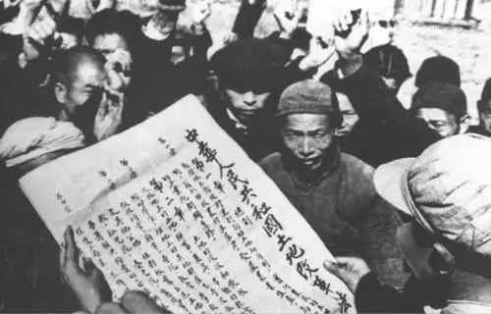
23. (8分)在一个经济文化落后的国家里，探索中国自己的社会主义建设道路，是一件极不容易的事情。既然是探索，就会有失误。阅读材料,回答问题。
精讲精练
十一届三中全会召开
胜利完成脱贫攻坚战
中华人民共和国成立
1949年
1952年
1956年
1958年
1980年
1978年
2020年
(1)选出年代尺的两个史实，说明中国共产党是如何代表人民的根本利益，回应农民的呼声与愿望的。(4分)
(2)在社会主义革命和社会主义建设时期，共产党历尽艰难，遭遇了哪些挫折？又是如何纠正走出中国道路的？(4分)

Slide 8
(1)①新中国成立后，新解放区尚未进行土地改革，农村存在着大量无地和少地的农民，农民迫切要求进行土地改革。土地改革结束了我国封建土地制度，消灭了地主阶级，农民成为土地的主人，巩固了人民政权，为工业化准备条件；
②土地改革后，农业仍是分散经营，农民缺乏生产工具和资金，农民有进行互助合作的要求。农业合作化实现了社会主义公有制，社会主义基本制度确立起来，进入社会主义初级阶段；
③农村改革前，农民生产积极性难以提高。家庭联产承包责任制激发了农民的劳动热情，带来农村生产力的大解放；农业生产和农民收入均有很大的提高。
(2)大跃进和人民公社化运动——中共中央提出“调整、巩固、充实、提高”的方针，调整了国民经济;
文化大革命——十一届三中全会召开，实行改革开放，走有中国特色社会主义道路

Slide 9

热烈祝贺中国共产党建党100周年
办实事、开新局

